Slide 1
غَابَاتُ الأَمَازُون
Dr. Ehab Atta

Slide 2
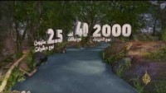

Slide 4
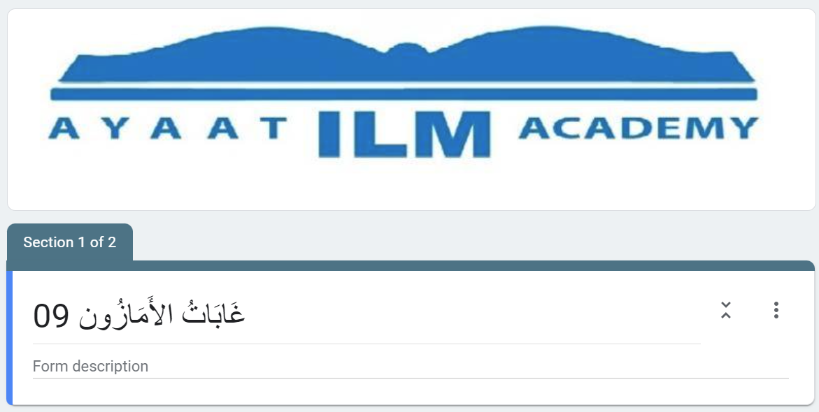
غَابَاتُ الأَمَازُون
https://forms.gle/BDCcb8Hh5kVoMLwf6

